Slide 1
Exposer sur les réseau informatiques
Ces derniers temps on entend beaucoup parler des réseau informatiques mais qu’est ce qu’un réseau informatique

Slide 2
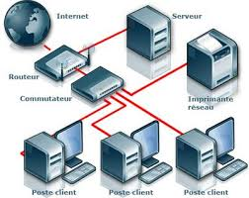
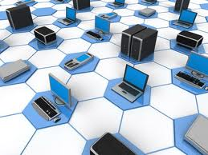
Le réseau informatique
Voici un type
Et voila l’autre

Slide 3
Les deux types qu’on a vue représentes un groupe de pc liée entre eux
Ces derniers sont normalement liée
Avec des câbles ou avec un réseau Wifi (sans fil)

Slide 4
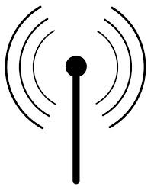
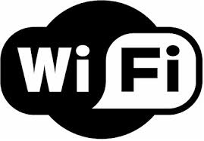
Mais qu’est ce qu’un réseau Wifi déja ?
Un réseau sans fil est comme son nom l’indique un réseau dans lequel au moins deux terminaux peuvent communiquer sans liason filaire

Slide 5
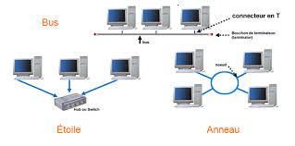
Maintenant qu’on a vu la definition du réseau et ces types on va voire les différentes topologie du réseau
Voici un exemple
De réseau en Bus
Et un en Etoile et
L’autre en Anneau

Slide 6
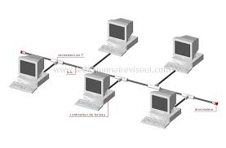
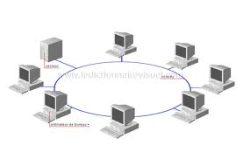
Decouvronts ces types en detailles
Voici le réseau en bus
Et le réseau en anneau

Slide 7
Voici quelque caracteristiques du réseau en bus
Un réseau de bus est une architecture réseau où la connexion des clients est assurée par un bus partagé par tous les utilisateurs au moyen d'arrêt de bus d'où le nom "réseau de bus".
Les réseaux de bus permettent de relier simplement de multiple clients, mais pose des problèmes quand deux clients veulent transmettre des données au même moment sur le même bus. Les systèmes qui utilisent une topologie en bus, ont normalement un gestionnaire de collision qui gère l'accès au bus.

Slide 8
Et aussi quelque uns du réseau en anneau
Un réseau en anneau est une forme de réseau informatique visant à raccorder l'ensemble des ordinateurs.
Toutes les entités sont reliées entre elles dans une boucle fermée. Les données circulent dans une direction unique, d'une entité à la suivante. Une entité n'accepte une donnée en circulation sur l'anneau que si elle correspond bien à son adresse. Dans le cas contraire, l'entité en question fait passer la donnée à l'entité suivante.

Slide 9
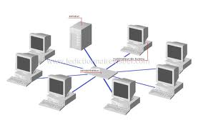
Et aussi quelque uns du réseau en Etoile
Dans une topologie de réseau en étoile, les équipements du réseau sont reliés à un système matériel central(le nœud). Celui-ci a pour rôle d'assurer la communication entre les différents équipements du réseau.
Les avantages:
Ajout facile de postes et localisation des pannes
Les inconvénients:
Plus onéreux qu’un réseau à topologie en bus
Si le concentrateur est défectueux ,tout les réseau est en panne

Slide 10
Voila c’est tout pour cette exposer
Merci d’avoir suivi ce que j’ai dit et ecris
Et j’epsere que j’ai bien expliquer ^^

